Slide 1
ShellShock攻击

Slide 2
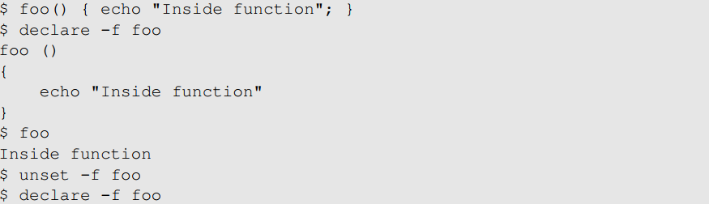
背景：Shell
Shell 是操作系统中的命令行解释器。
  提供用户与操作系统之间的接口
  不同类型的 shell： sh 、bash、 csh 、 zsh 、Windows PowerShell 等等
Bash shell 是 Linux 操作系统中最流行的 shell 程序之一。
shellshock漏洞与shell内的自定义函数有关。
Notes:
declare函数——用于打印 shell 函数
Unset可以移除 shell 函数

Slide 3
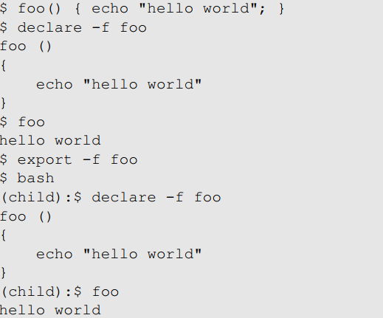
将 Shell 内的自定义函数传递给子进程
方法一：在父进程 shell 中定义一个函数并用export导出，这样子进程就能使用该函数。例如：
Notes:
export 命令与一个特殊标志一起使用，用于将 shell 函数导出给子进程。
这意味着，当父 shell 进程 fork 出一个子进程并在子进程中运行 shell 命令时，函数定义将被传递给子进程。

Slide 4
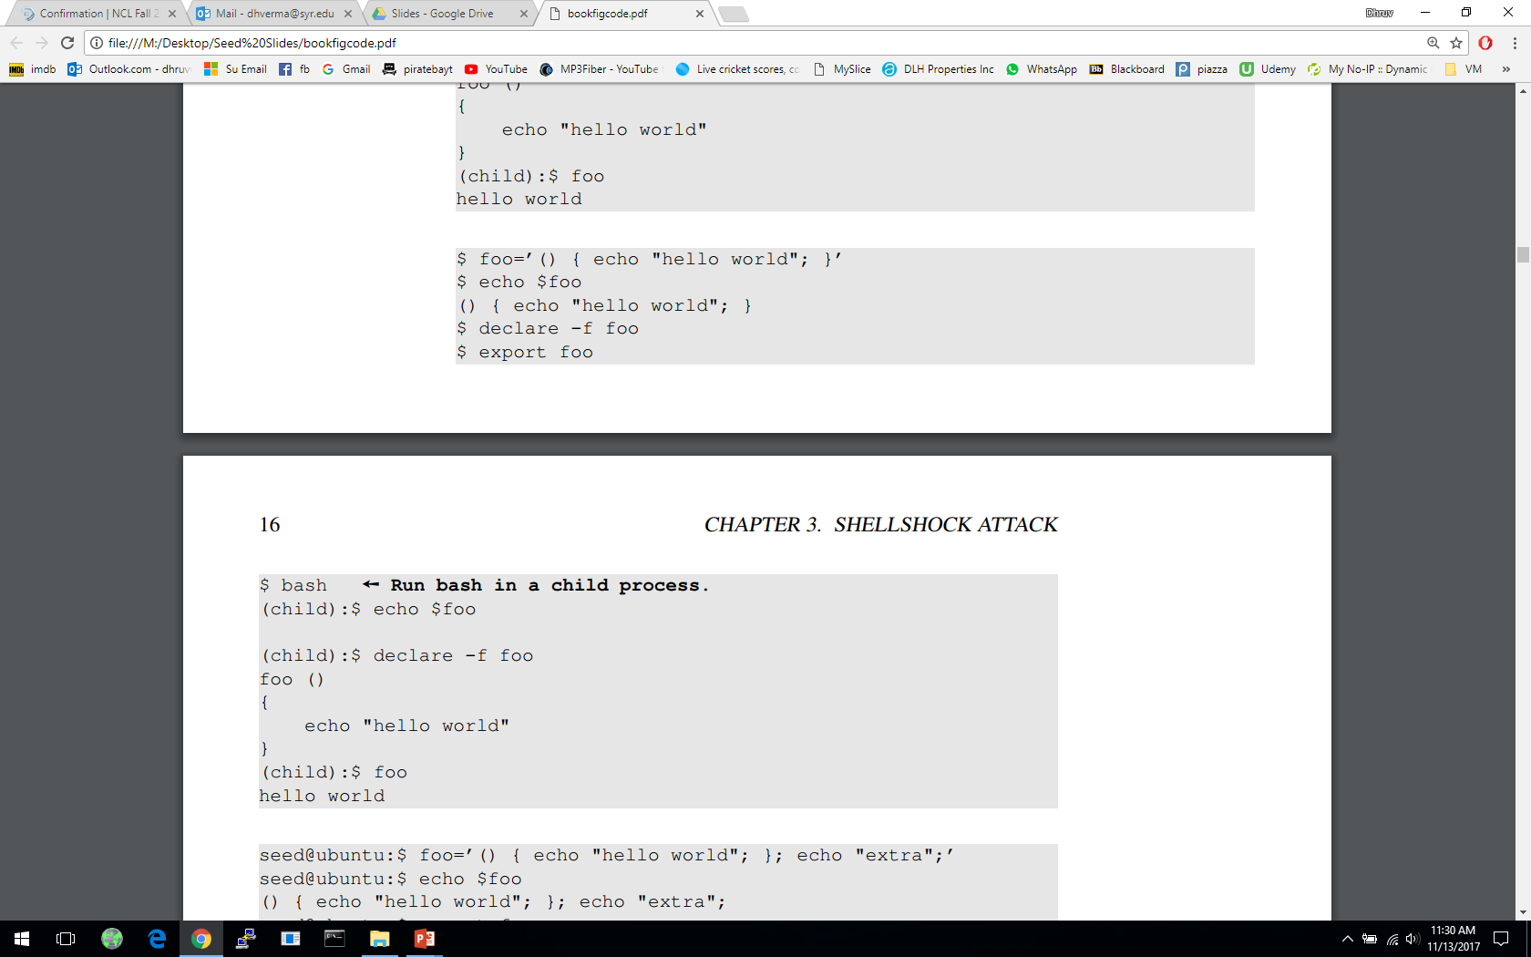
将 Shell 函数传递给子进程
方法二：定义一个环境变量。它将在子 bash 进程中成为一个函数定义。
Notes:
Foo 以一对圆括号开头，后面跟着两个花括号内的一系列命令。
对于当前流程而言，圆括号和花括号并没有什么特殊之处。
这就是为什么当我们使用 `declare -f foo` 时，什么都没显示出来。这是因为 `foo` 不被视为一个函数。
当我们导出这个变量并运行子进程的bash 脚本时，foo 就变成了一个 shell 函数。
注意：
foo 声明中括号 { 之间的空格很重要
当使用 export 命令标记一个 shell 变量时，它将作为环境变量传递下去。
如果子进程中执行的程序是 bash shell 程序，它会将环境变量转换为 shell 变量。

Slide 5
Shell 内自定义函数传递给子进程
两种方法类似，都使用了环境变量。
不同之处：
  第一种方法是，当父 shell 创建一个新进程时，它会将每个导出的函数定义作为环境变量传递。
  如果子进程运行 bash，则 bash 程序会将环境变量转换回函数定义，就像第二个方法中定义的那样。
第二种方法不要求父进程是 shell进程。
任何需要将函数定义传递给子 bash 进程的进程都可以简单地使用环境变量。

Slide 6
ShellShock 漏洞
名为Shellshock 或bashdoor 的漏洞于 2014 年 9 月 24 日公开披露。该漏洞的编号为CVE-2014-6271。
此漏洞利用了 bash 在将环境变量转换为函数定义。
这个漏洞自 1989 年 8 月 5 日起就存在于 GNU bash 源代码中。
在发现这个漏洞之后，人们又在广泛使用的 bash shell 中发现了其他漏洞。
ShellShock后来泛指在bash中发现的漏洞

Slide 7
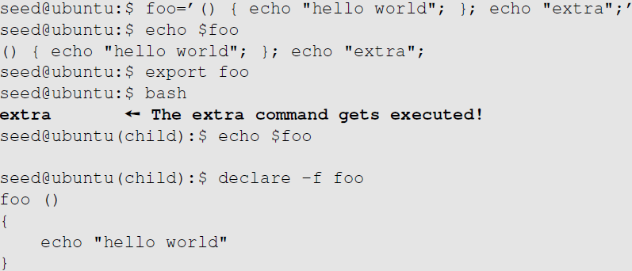
ShellShock漏洞
父进程可以通过环境变量将函数定义传递给子 shell 进程。
变量
额外命令
Notes:
我们定义一个 shell 变量 foo，并在括号后附加一个命令。
当创建子进程时，子进程的 shell 会解析环境变量。
解析过程中，由于这个漏洞，bash 会执行花括号后面的命令。

Slide 8
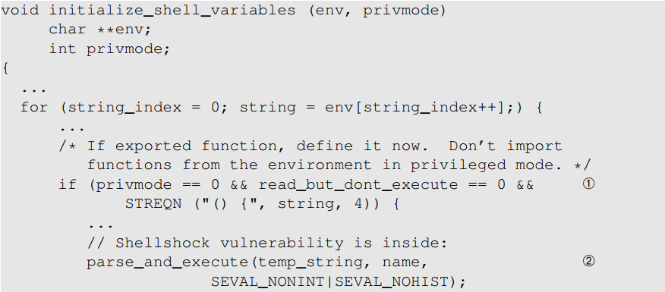
Bash 源代码中的错误
shellshock漏洞始于bash 源代码中的variables.c文件。
与错误相关的代码片段：

Slide 9
Bash 源代码中的错误
在这段代码中，第①行， bash 通过检查环境变量的值是否以“ () { ”开头来判断是否存在导出的函数。 也可能不找到。一旦找到，bash 会将“ = ”替换为空格。
然后 Bash 调用函数parse_and_execute () （第②行）用于解析函数定义。遗憾的是，此函数不仅可以解析函数定义，还可以解析其他 shell 命令。
如果字符串是函数定义，则该函数只会解析它，而不会执行它。
如果字符串包含 shell 命令，则该函数将执行该命令。

Slide 10
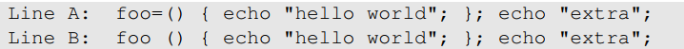
Bash 源代码中的错误
对于A 行，bash 将其识别为函数，因为它以“() {”开头，并将其转换为 B 行。
我们看到，该字符串现在变成了两个命令。
现在， parse_and_execute () 将执行这两个命令
结果：
  攻击者可以让bash进程来运行他们的命令
  如果目标进程是服务器进程或以特权运行，则可能发生安全漏洞。

Slide 11
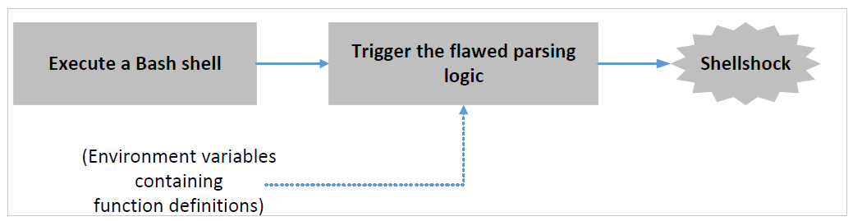
利用ShellShock漏洞
利用此漏洞需要满足
  目标进程应该运行 bash
  恶意用户直接或间接修改环境变量，并且环境变量传递给bash进程

Slide 12
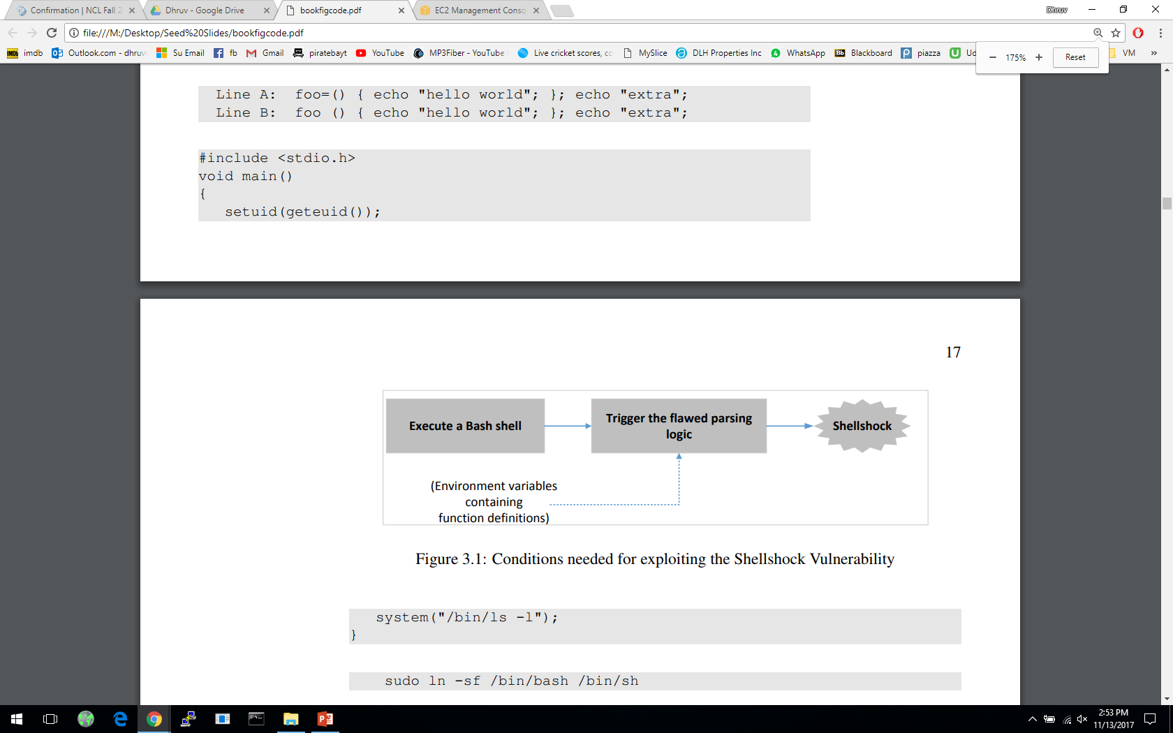
对 Set-UID 程序的 Shellshock 攻击
在以下示例中，使用 Set-UID 获取 root 权限的程序会启动一个 bash 进程，并通过 system() 函数执行 /bin/ls 程序。攻击者设置的环境将导致执行未经授权的命令。
设置易受攻击的程序
程序使用 system() 函数运行 /bin/ls 命令
此程序是一个 Set-UID root 程序
系统函数实际上使用 fork() 创建一个子进程，然后使用execl () 执行 /bin/sh程序。
Notes:
本节将探讨攻击者如何为本地计算机上的特权 bash 进程设置环境，以利用 shellshock 漏洞并以目标进程的权限运行命令。
需要注意的是，上述程序调用了setuid （ getuid ()）函数，将实际用户 ID 赋值给有效用户 ID。虽然这种做法并不常见，但确实存在。
还需注意的是，在我们当前的 Ubuntu 虚拟机中，/bin/ sh是指向 /bin/dash 的符号链接。为了演示这种攻击，我们需要将该符号链接更改为 /bin/bash，方法是：
sudo ln –sf /bin/bash /bin/ sh

Slide 13
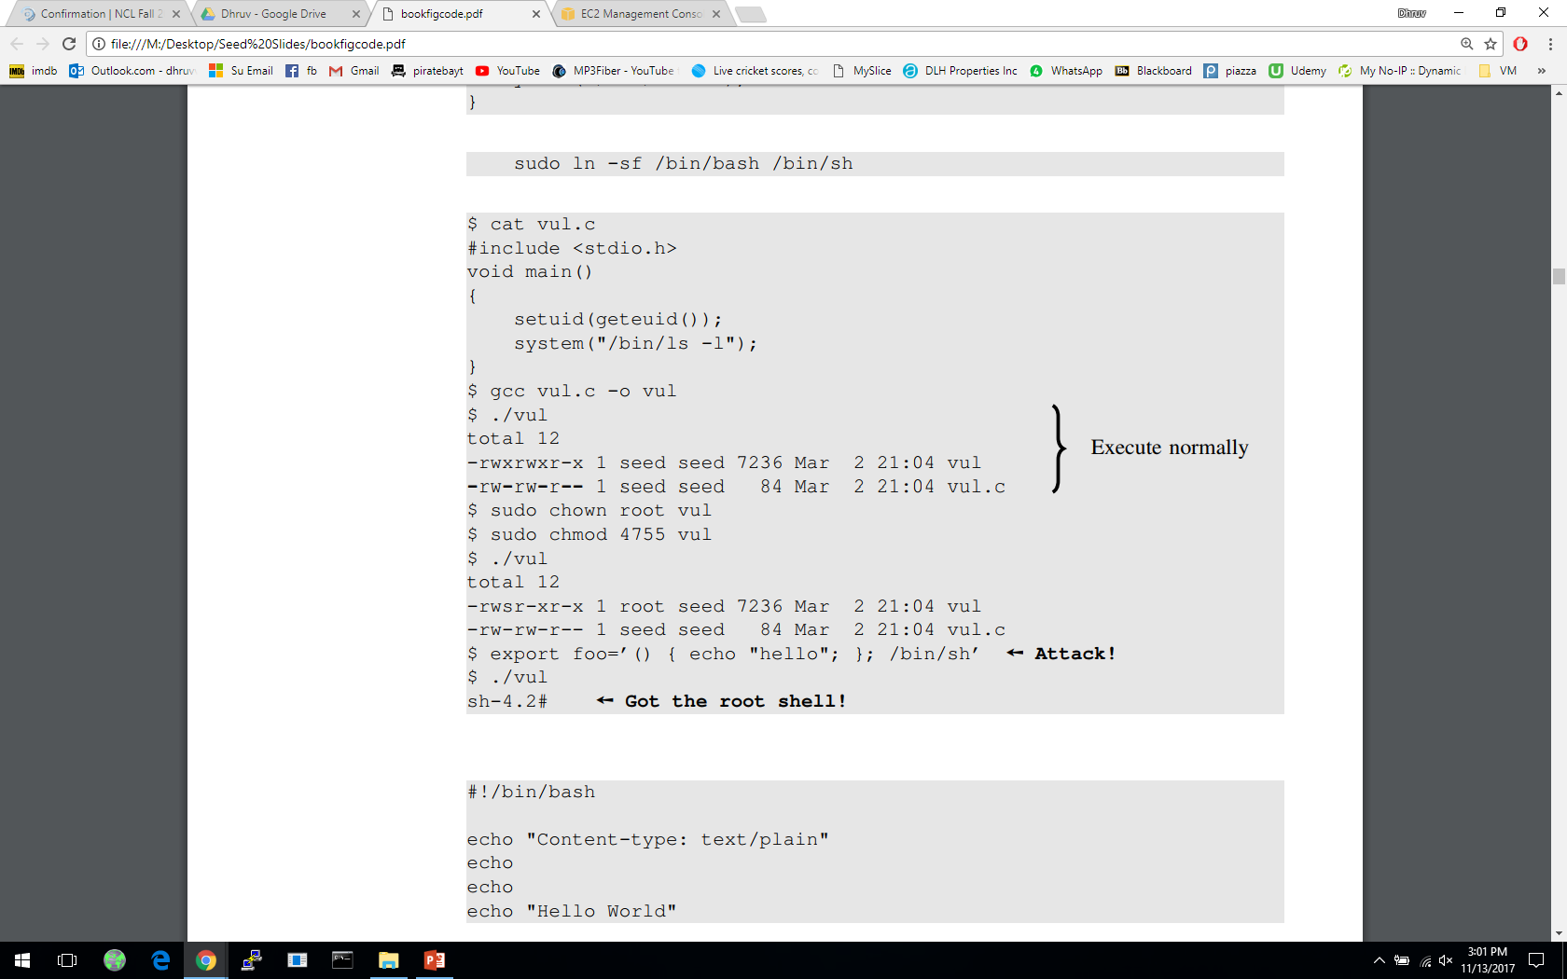
对 Set-UID 程序的 Shellshock 攻击
该程序将调用存在漏洞的 bash 程序。基于 Shellshock 漏洞，我们可以简单地构造一个函数声明。
Notes:
攻击的定义：
我们的攻击本质上定义了一个 shell 变量 foo。
我们将这个 shell 变量导出，这样当我们运行 Set-UID 程序（ vul ）时，该 shell 变量就会成为子进程的环境变量。
因为 system() 会调用 bash，所以它会检测到环境变量是一个函数声明。
由于解析逻辑中的错误，最终执行了命令“/bin/ sh ”。
因此，我们得到了根 shell。

Slide 14
对 CGI 程序的攻击
通用网关接口 (CGI) 被 Web 服务器用于运行可执行程序，这些程序可以动态生成网页。
许多 CGI 程序使用 shell 脚本，如果使用 bash，则可能会受到 Shellshock攻击。

Slide 15
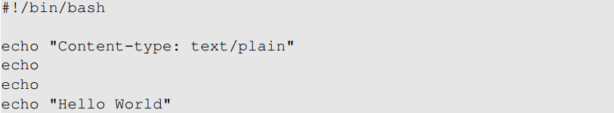
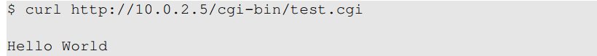
Shellshock 攻击 CGI程序：设置
我们为本次实验搭建了两台虚拟机，并编写了一个非常简单的 CGI 程序（ test.cgi ）。一台用于攻击者（10.0.2.6），另一台用于受害者（10.0.2.5）。该程序使用 bash shell脚本编写。
我们需要将这个 CGI程序放置在受害者服务器的 / usr /bin/ cgi -bin 目录下，并使其可执行。我们可以使用 curl 来与之交互。

Slide 16
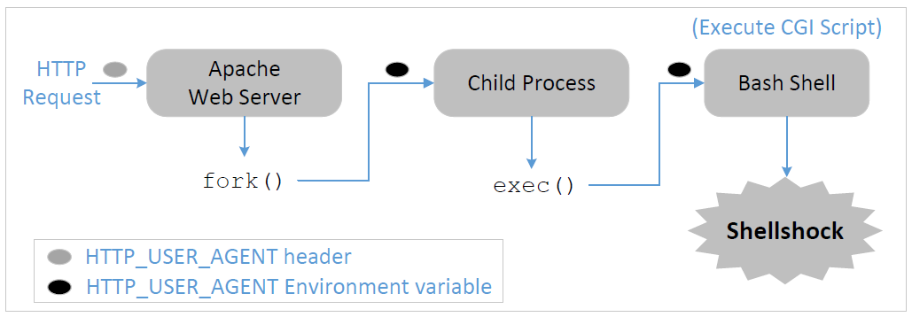
Web服务器如何调用CGI程序
当用户向 Apache Web 服务器发送 CGI URL 时，Apache 将检查该请求。
如果是 CGI 请求，Apache 将使用 fork() 函数启动一个新进程，然后使用exec () 函数执行 CGI 程序。
因为我们的 CGI 程序以“#! /bin/bash”开头，所以 exec() 实际上会执行 /bin/bash，然后运行 shell 脚本。

Slide 17
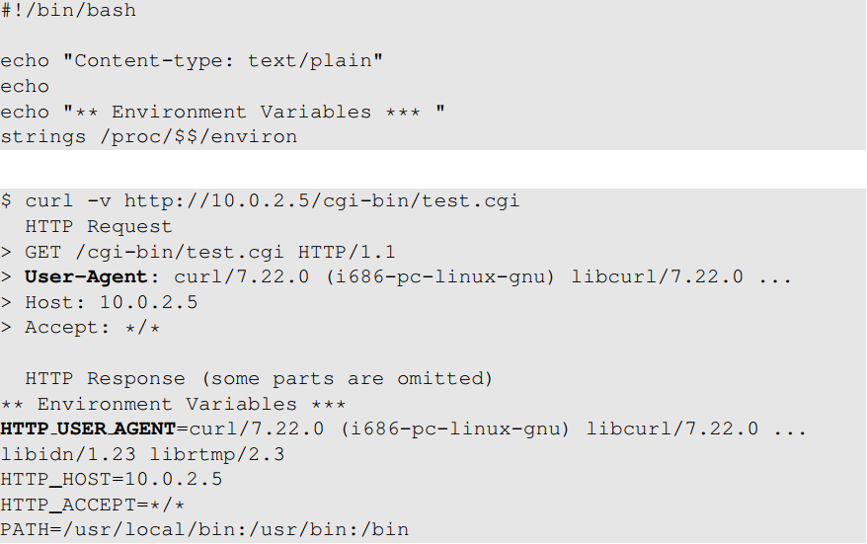
如何使攻击载荷进入CGI 程序
当Apache 创建子进程时，它会为 bash 程序提供所有环境变量。
使用 curl 获取 HTTP 请求和响应
请注意这两点：它们是相同的：来自客户端的数据会进入 CGI 程序的环境变量！
Notes:
curl 是 client url 的意思
我们在最后一行添加一行“strings /proc/$$/environ”，以打印出进程的所有环境变量。
$$ 被替换为 bash 和当前进程的 ID。
什么是用户代理？
此字段的目的是向服务器提供有关客户端的一些信息，以帮助服务器针对不同浏览器类型的客户端定制其内容。
这里我们看到的是，因为我们使用的是 curl，如果使用 Firefox，User-Agent 字段就会有所不同。

Slide 18
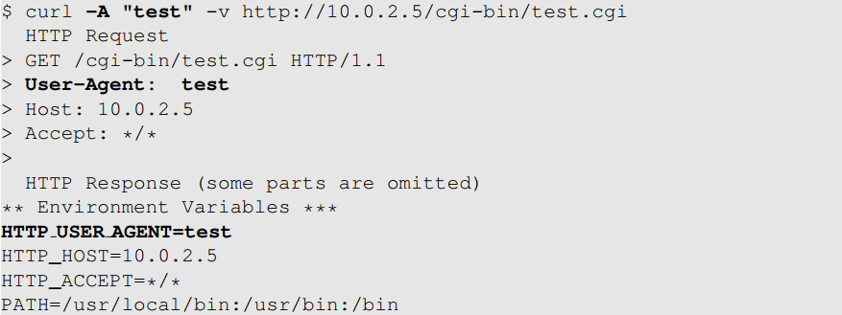
如何利用数据进入 CGI 程序
我们可以使用命令行工具“curl”的“-A”选项将用户代理字段更改为我们想要的任何内容。
Notes:
用换浏览器来实现我们的目标有些繁琐，所以现阶段我们使用命令行工具 curl。

Slide 19
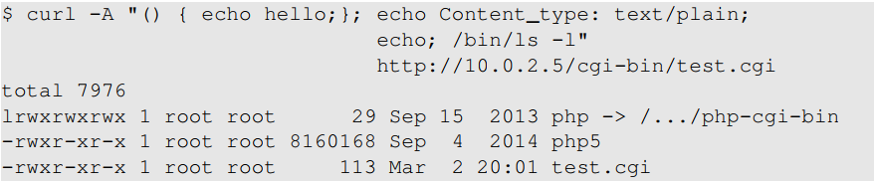
发动攻击​
我们的/bin/ls 命令被执行。
默认使用www-data用户ID运行。虽然我们无法利用此权限完全控制服务器，但我们可以进行一些破坏性操作。
Notes:
CGI程序输出的所有内容都会发送到Apache服务器，然后Apache服务器再将数据发送回客户端。
Apache 需要知道内容的类型：文本、多媒体或其他类型

Slide 20
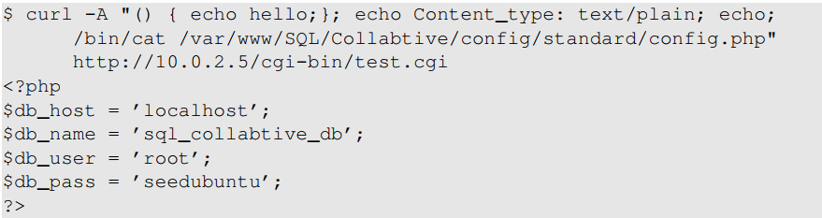
Shellshock攻击：窃取密码
当Web应用程序连接到其后端数据库时，需要提供登录密码。这些密码通常硬编码在程序中或存储在配置文件中。我们Ubuntu虚拟机中的Web服务器托管着多个Web应用程序，其中大多数都使用数据库。
例如，我们可以从以下两个文件中获取密码：
  /var/www/SQL/collabtive/config/standard/config.php​​​​​
  /var/www/SeedElgg/engine/settings.php​​​​​
我们可以进行如下测试
Notes:
我们可以运行一个命令，将网络服务器上的整个文件夹压缩并发送回给我们，以此窃取文件。

Slide 21
ShellShock攻击：反向Shell
攻击者喜欢利用 ShellShock 漏洞运行 shell 程序，因为这让他们可以执行任何他们想要的命令。
我们可以运行 /bin/bash 而不是 /bin/ls。但是，/bin/bash 命令是交互式的。
如果我们直接在漏洞利用程序中输入 /bin/bash，bash 脚本会在服务器端执行，但我们无法控制它。因此，我们需要使用反向 shell。
反向 shell 的核心思想是将标准输入、输出和错误设备重定向到网络连接。
这样，shell 就能从连接中获取输入，并将输出发送到连接。攻击者现在可以运行任何他们想要的命令，并在他们的机器上获取输出结果。
反向 shell 是一种非常常见的黑客技术，被许多攻击所采用。

Slide 22
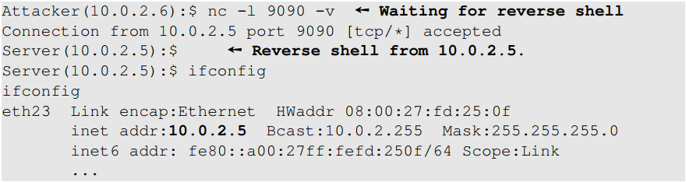
创建反向Shell
在攻击者机器（10.0.2.6）上开启一个netcat (nc) 监听器服务器
在包含反向 shell 命令（将在下一张幻灯片中讨论）的Web服务器上运行漏洞利用程序。
命令执行完毕后，看到来自Web服务器 (10.0.2.5) 的连接。
现在执行“ ifconfig ”命令来检查此连接。
可以验证在我们能让Web服务器机器运行任何我们想要的命令。
Notes:
攻击者常用的程序之一是netcat ，如果使用“-l”选项运行，它会变成一个 TCP 服务器，监听指定端口上的连接。
服务器程序基本上会打印出客户端发送的所有内容，并将运行服务器的用户输入的内容发送给客户端。

Slide 23
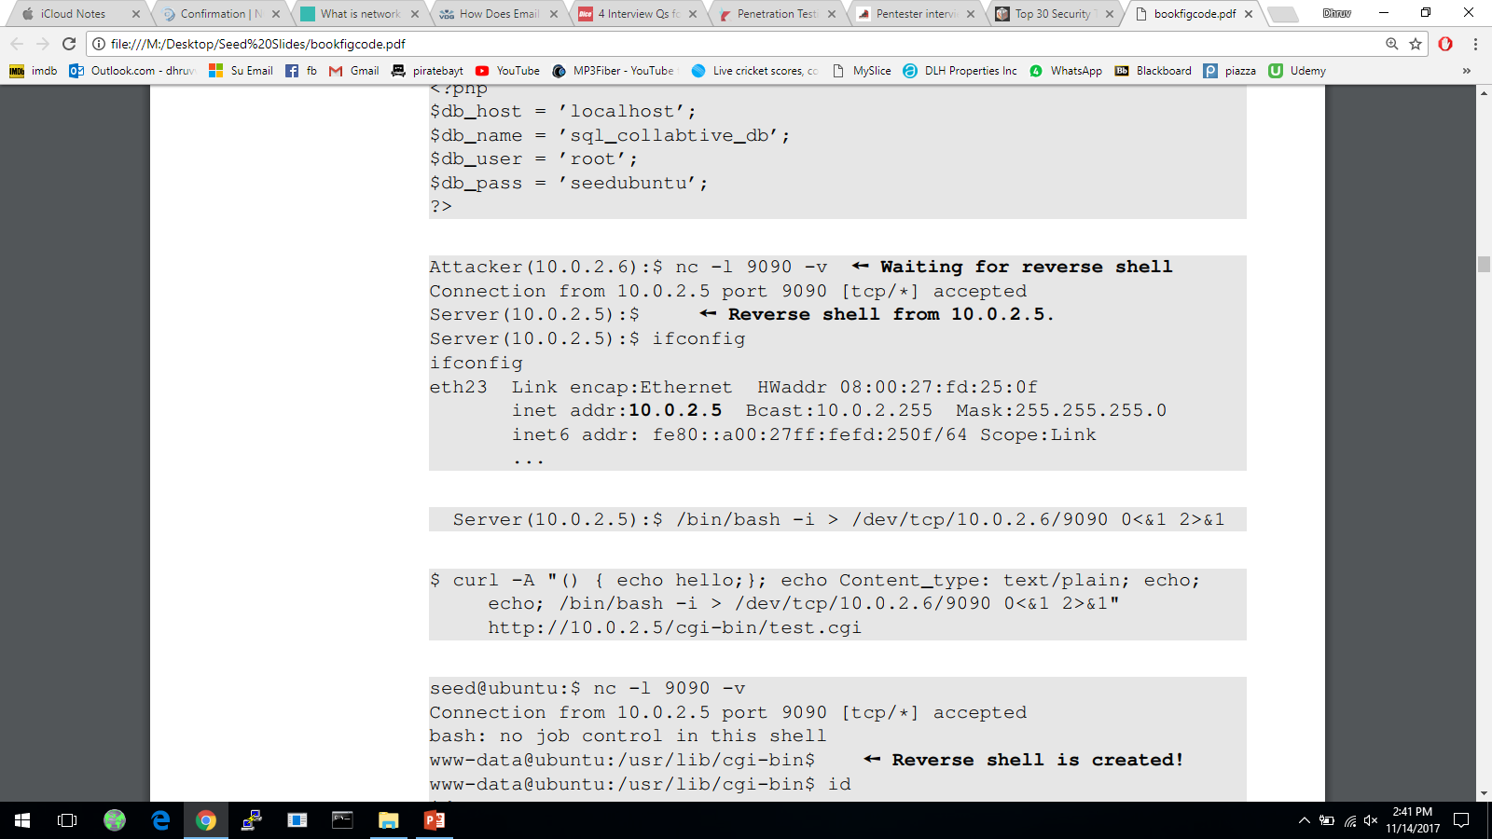
创建反向Shell
选项i 代表 interactive，意味着 shell 应该是交互式的。
这会导致 shell 的输出设备（ stdout ）重定向到与 10.0.2.6 的9090 端口的 TCP 连接。
文件描述符 0 代表标准输入设备 ( stdin )，1 代表标准输出设备 ( stdout )。此命令指示系统使用stdout设备作为stdin设备。由于stdout已重定向到 TCP 连接，因此该选项实际上表明 shell 程序将从同一 TCP 连接获取输入。
文件描述符 2 代表标准错误（ stderr ）。这会导致错误输出重定向到标准输出（stdout ），也就是 TCP连接。
Notes:
总而言之，该命令会在服务器上启动一个 bash shell，其输入来自 TCP 连接，输出也返回到同一个 TCP 连接。

Slide 24
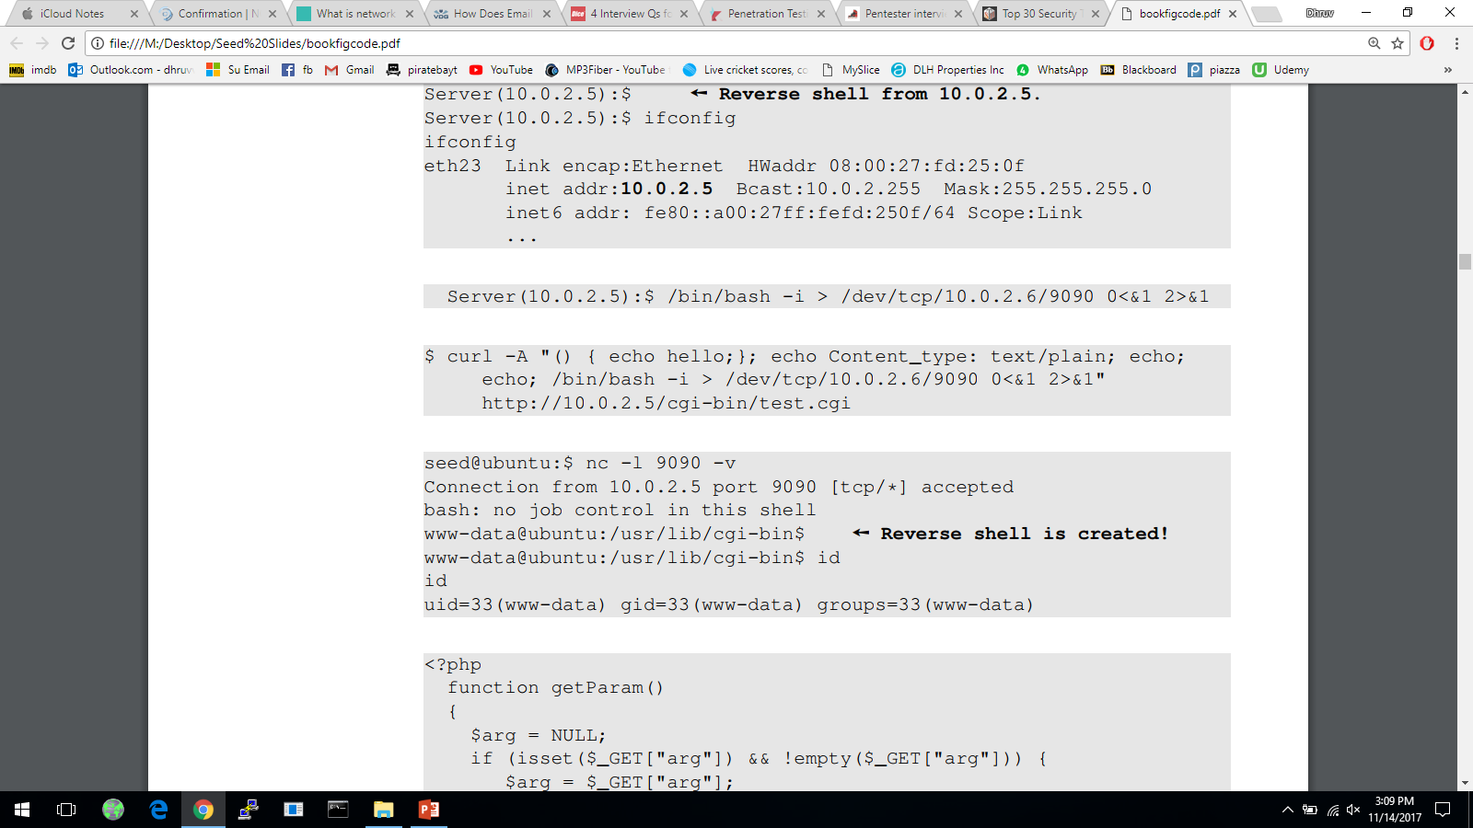
对 CGI 的 Shellshock 攻击：获得反向Shell

Slide 25
概括
Bash 中的自定义函数
Bash源代码中的解析逻辑错误
ShellShock漏洞
如何利用该漏洞
如何使用 Shellshock 攻击创建反向 shell

